Slide 1
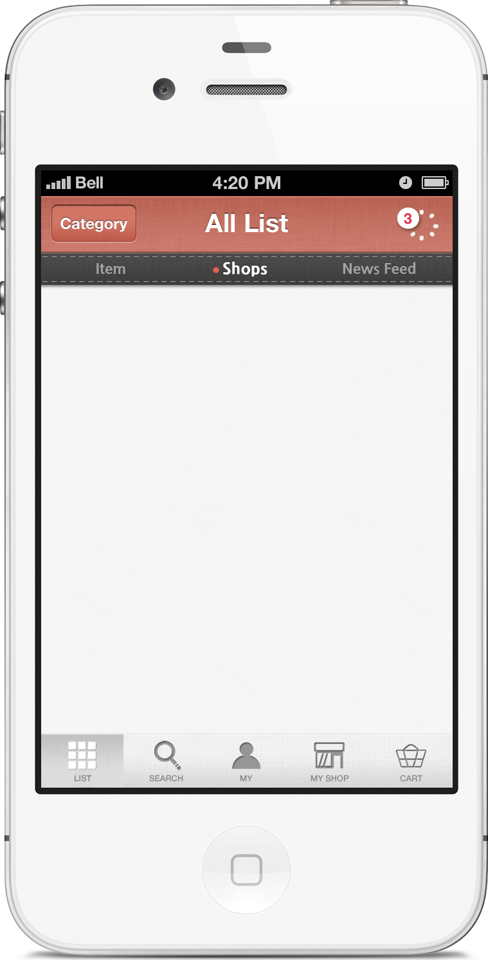
nuvo iphone basic screen
네비게이션 바
각 화면의 명칭을 나타내고 좌측에는 카테고리/백 같은 버튼요소, 우측에는 sns 버튼과 노티
2nd tab bar
2depth메뉴가 있는경우 화면에 나타나며 해당 버튼을 탭하거나 화면을스와이프하면 해당화면이 스크린에 나타나고 2nd tab bar에도 해당버튼이 강조된다
스크린
메인컨텐츠가 표시되는 영역이다.
2nd tab bar 버튼을탭하든 화면을 스와이프하든 좌에서우로 , 우에서 좌로 이전화면과 현재화면이 애니메이션되면서 전환된다.
tab bar
버튼을 누르면 2nd tab bar와 스크린에해당컨 텐츠가 표시된다.
2nd tab bar가 없는 화면으로 이동시 2nd tab bar는 네비게이션 바 아레로 깔린체 위로 올라가면서 사라진다 . 이때 2nd trab bar의 투명도는 100%에서 0%로 점진적으로 바의 이동에 맞추어 변한다.

Slide 2
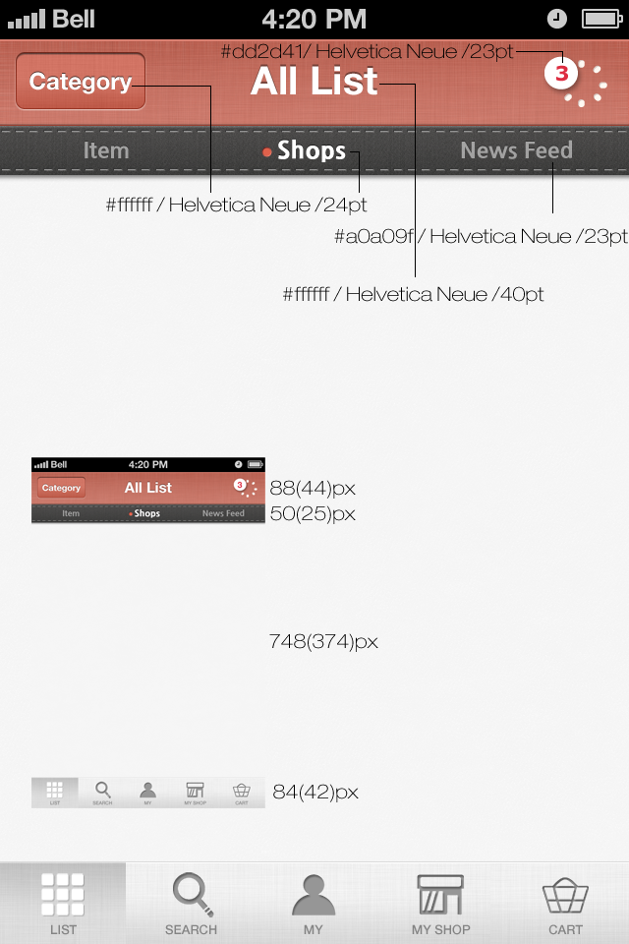
nuvo iphone basic screen info

Slide 3
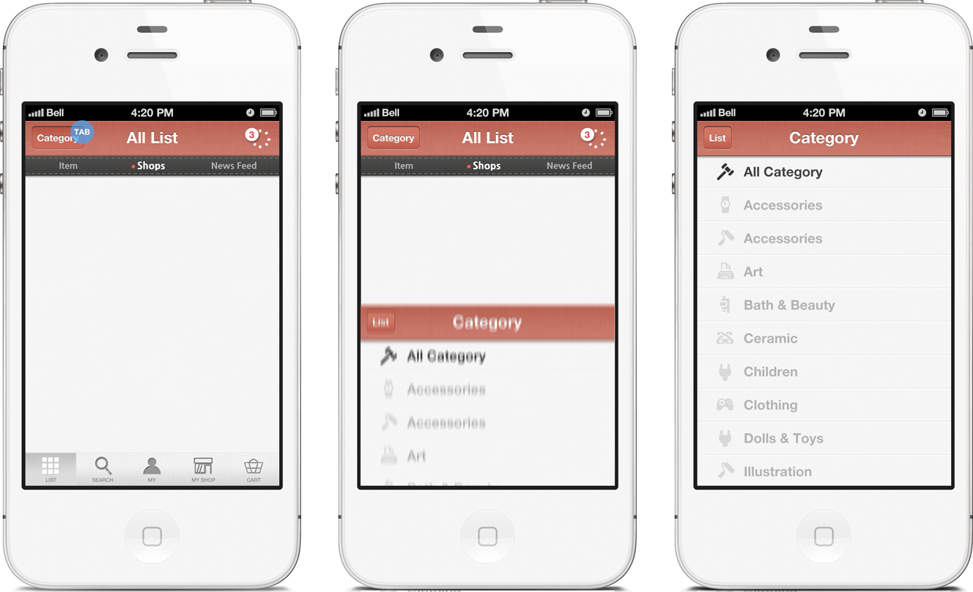
nuvo iphone category
카테고리
카테고리 버튼을 누르면 상단의 이미지 처럼 작동합니다. 아레에서 위로 카테고리 선택 화면이 올라감니다. 현재 선택된 카테고리가 진한 색으로 표시되 있으며 카테고리를 선택하거나 상단의 list버튼을 누르면 진행과정의 역순을 거쳐 이전 화면으로 돌아 갑니다. 카테고리 화면이 올라가고 내려갈때 등속으로 움직이지 않고 ease in(점진적으로 가속이 되는 움직임) 이 되어야 합니다.
네비바 하단의 그림자 부분은 반투명 이미지로 리스트가 위로 스크롤될때 리스트와 중첩이 되어야 합니다.

Slide 4
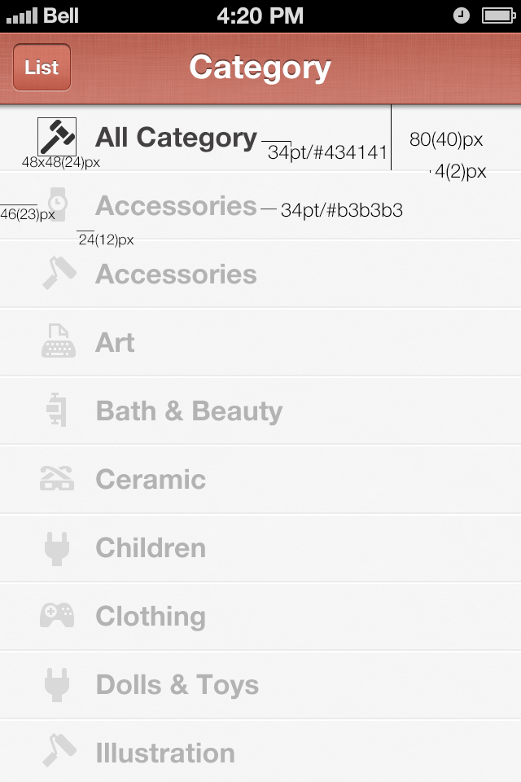
nuvo iphone category info
리스트의 셀을 텝 하면 텝 하는 동안 배경색이 #242424로 변합니다.
(현재 아이콘은 임시로 들어가 있으며 개발 완료전까지 변경될 예정입니다.)

Slide 5
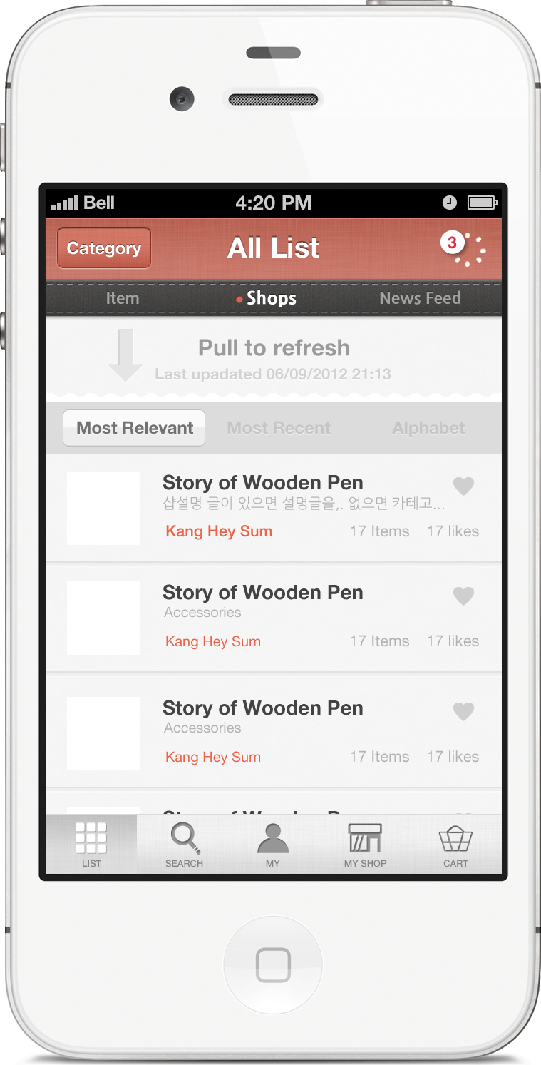
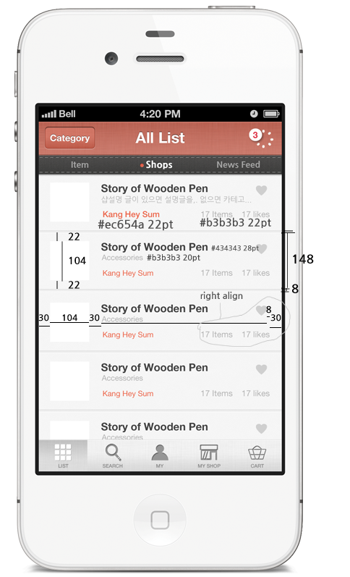
nuvo iphone list shop
104*104 px 흰 사각형에는 웹 사이트 상점 리스트에 나오는 thumbNail이 들어갑니다.
정렬 요소중 가격순이 가나다 순으로

Slide 6
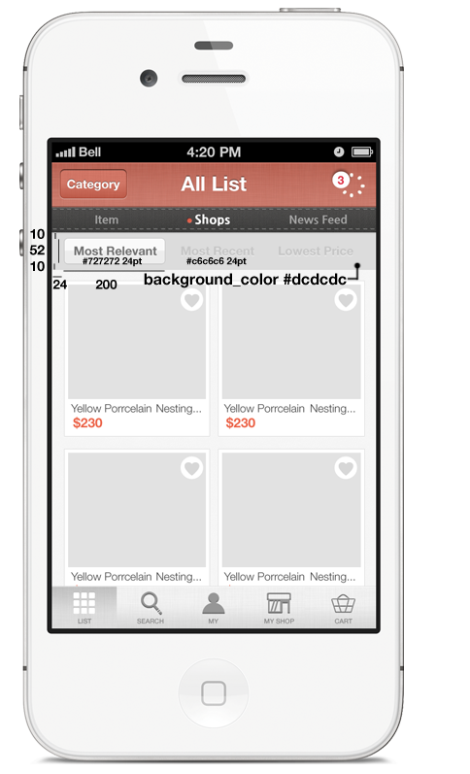
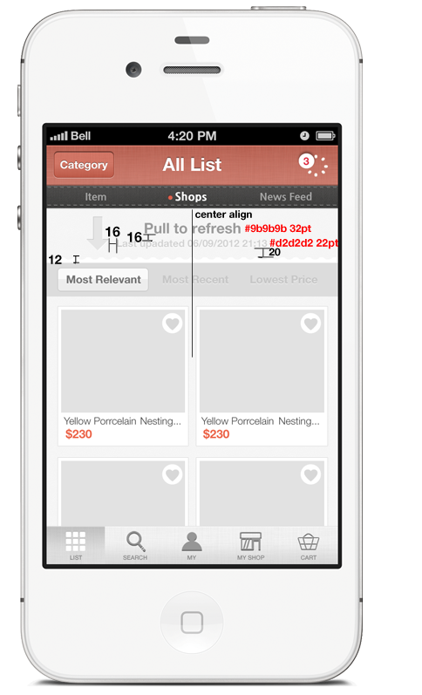
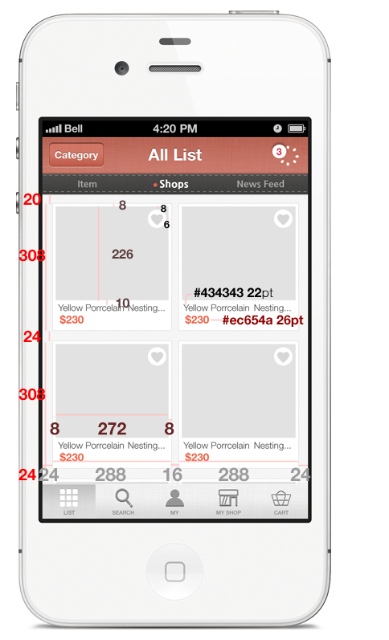
nuvo iphone list item
하트(like)를 누르면 분홍색 파트로 변경되면서 fav에 추가됩니다*(웹 페이지 동작 참고)
화면을 아레로 스크롤 하면 리스트 정렬 버튼요소가 나타납니다. 선택시 정렬 순서가 봐뀌면서 스크롤하기전 위치로 스크롤 이동 합니다.
pull to refresh, release to refresh, loading 동작은 일반적인 당겨서 새로고침 동작과 동일하게 동작하면 됩니다.

Slide 7
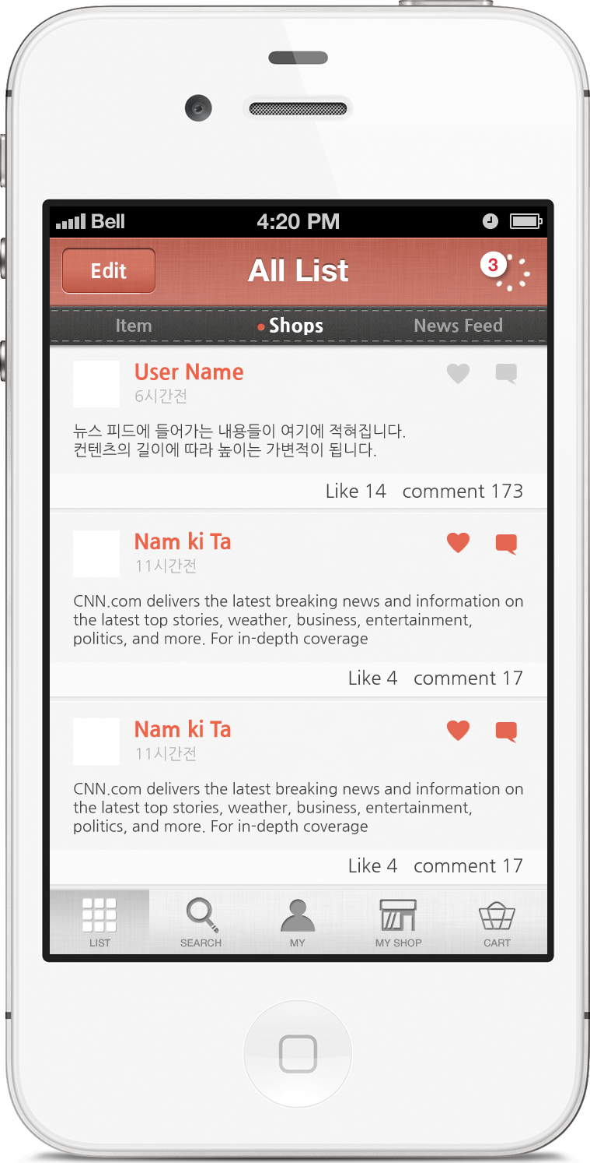
nuvo iphone list newsfeed
웹사이트의 뉴스피드와 같습니다.
아직 웹상에 구현 되지않았지만
타임라인과 같은 형식이니 참조 하시면 됩니다.
하트(like)를 누르면 like의 카운터가 올라가고 하트의 색이 주황색으로 변경됩니다.
코멘트 버튼을 누르거나 아렛쪽 like comment 텍스트를 누르면 뉴스피드 코멘트 확인/작성 화면으로 넘어갑니다.
이때 본인이 코멘트를 작성한 글의 경우
코멘트의 아이콘이 주황색으로 변경됩니다.
최신의 글이 윗쪽에 위치 합니다.

Slide 8
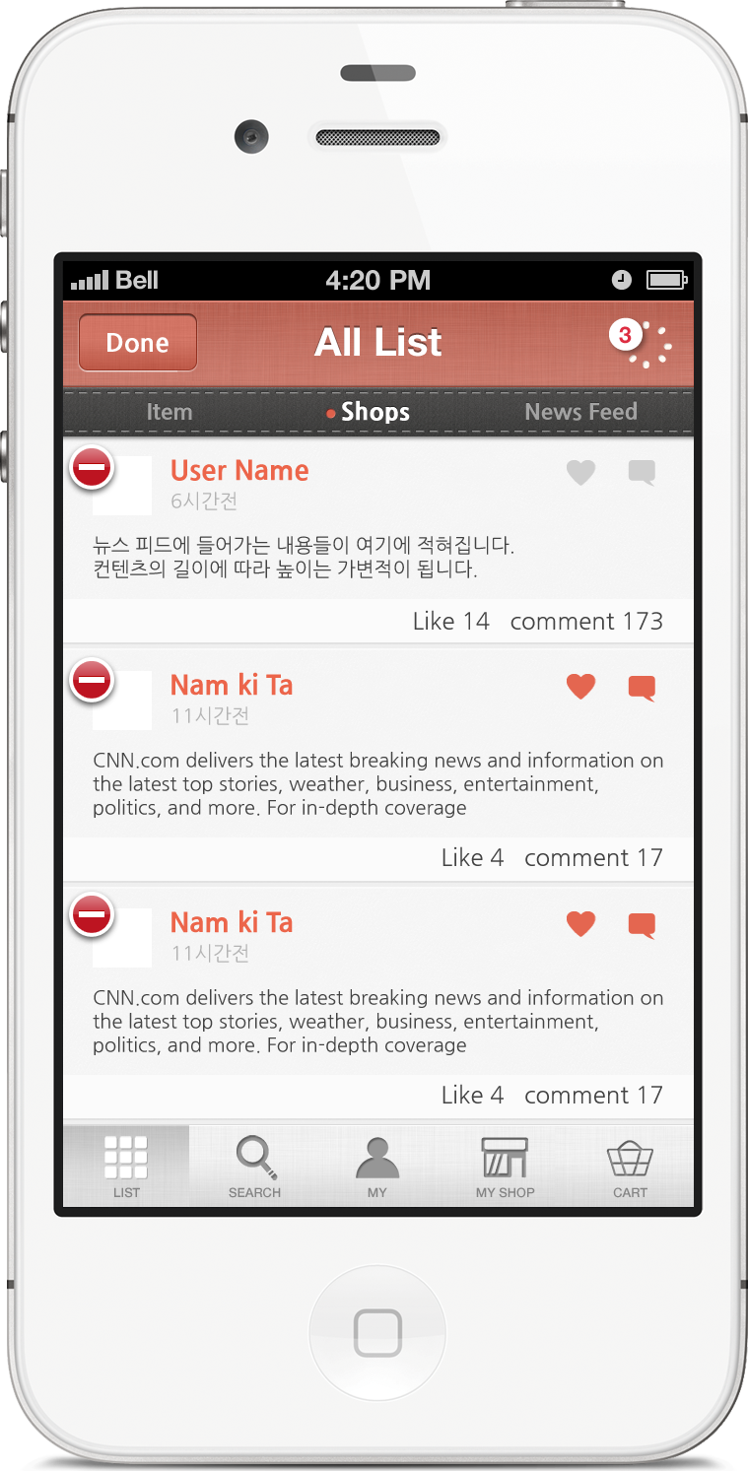
nuvo iphone list newsfeed 2
네비바의 edit버튼을 누르면 삭제화면으로 이동합니다.
삭제할 셀의 - 버튼을 누르면 삭제가 되며
done버튼을 누르면 다시 이전으로 돌아갑니다.

Slide 9
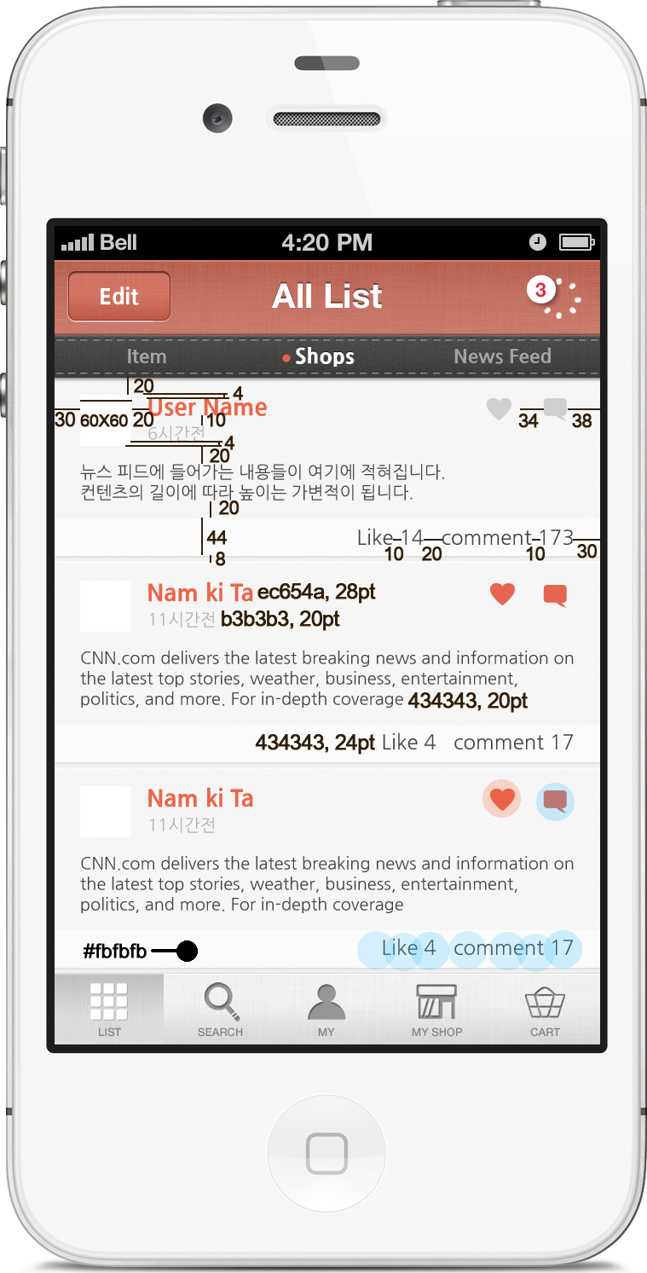
nuvo iphone list newsfeed 3
사이즈, 폰트, 색상을 참고 하시면 됩니다.
붉은 원 부분을 누르면 like 카운터가 1 올라가거나 내려가면서 버튼의 색이 변합니다.
파란 원 부분을 누르면 뉴스피드 덧글 확인/ 작성 화면으로 이동합니다.
32
32

Slide 10
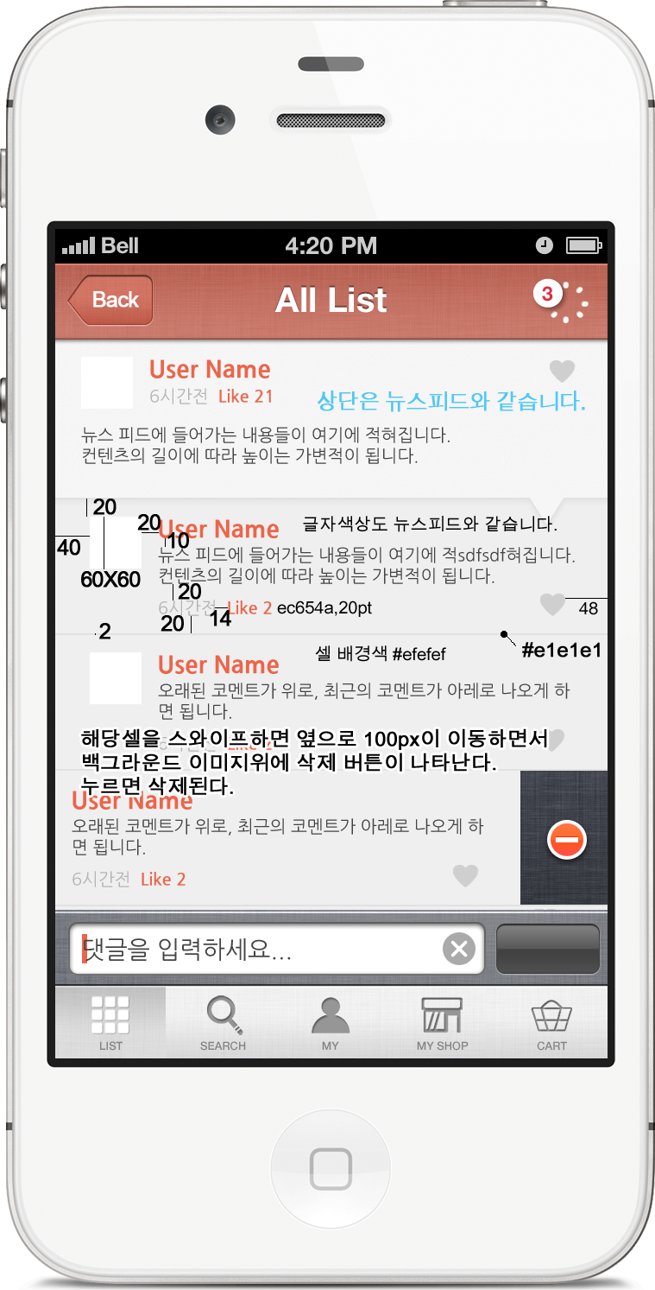
nuvo iphone list newsfeed 덧글
상단 부분에 선택한 뉴스피드 글의 내용이 있고 그 아레로 덧글들이 보여진다.
최신 덧글이 아레에 있다.
스크롤시 상단의 뉴스피드와 하단의 덧글이 같이 스크롤 된다.
nav바 아레의 2nd 텝바는 없다.
백 버튼을 누르면 이전 화면으로 돌아간다
하트모양의 버튼(like)의 동작은 이전 화면과 같다.
각 덧글 셀을 스와이프하면 삭제버튼이 보이고 이 버튼을 누르면 삭제가 된다.
삭제 권한의 없는 덧글인 경우 스와이프 동작이 작동하지 않는다.
삭제할 수있는 덧글은 본인이 작성한 뉴스피드 글의 모든 덧글, 타인이 작성한 뉴스피드 글의 자신의 덧글이다.
스와이프 딜리트는 보류입니다.

Slide 11
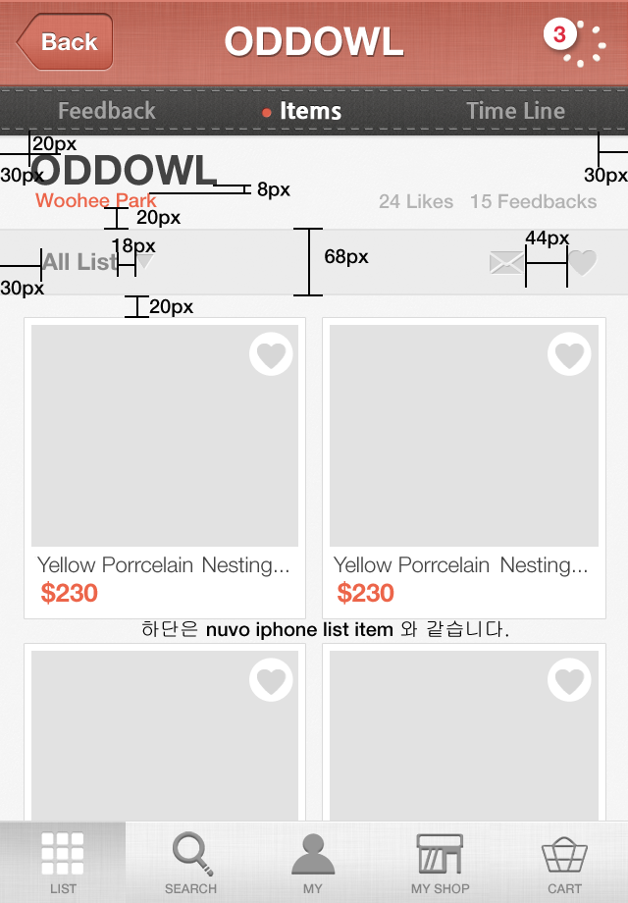
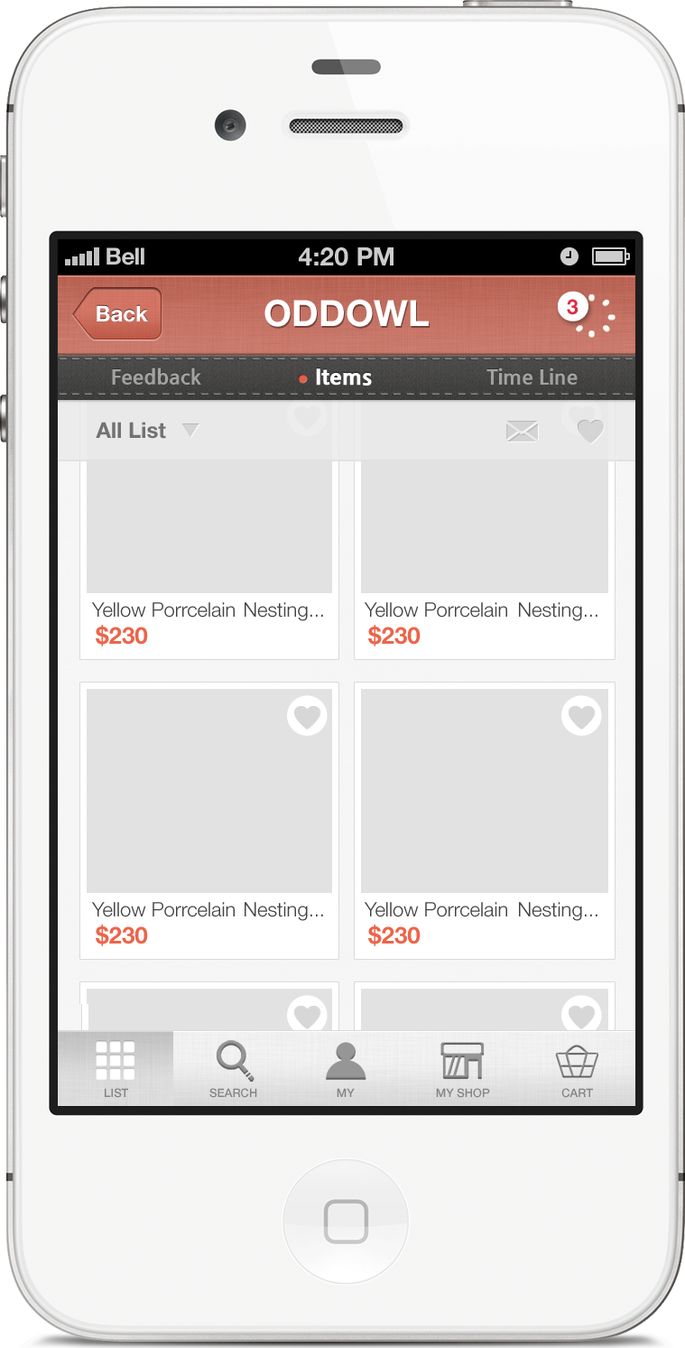
nuvo iphone shop(상점 매인)
리스트의 아이템 리스트와 같은 형식이다.
상단에 상점의 이름등 정보가 들어가고
상점 정보와 아이템 리스트 사이에 카테고리,
like,판매자에게 쪽지를 보낼수 있는 버튼이 있는 바가 있다.
이 바는 아이폰 주소록의 인덱스와 같이 화면이 아레로 스크롤될때 윗쪽으로 올라가 사라지는 것이 아니라 상단에 고정되어리스트 스크롤중 언제나 선택 할 수 있게 된다.
쪽지보내기 버튼을 누르면 판매자에게 쪽지 작성 화면으로 이동하고
좋아요를 누르면 like 카운트가 넘어간다
!!!!30px 는 32px의 오타입니다

Slide 12
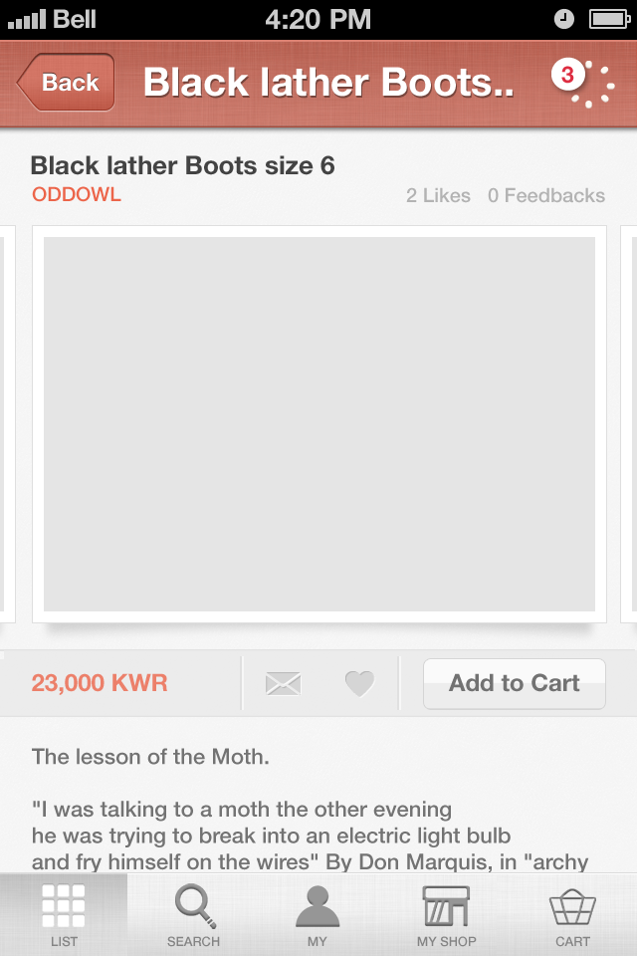
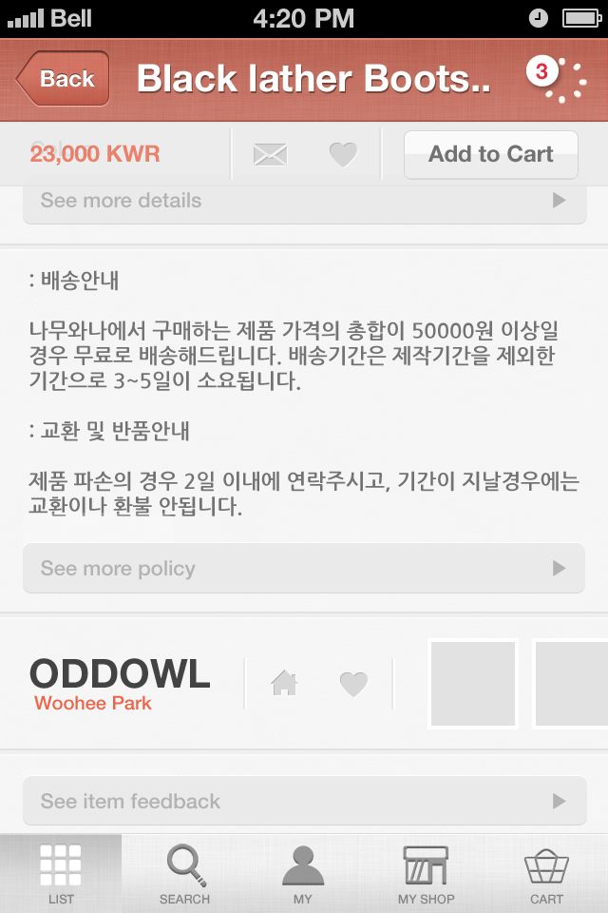
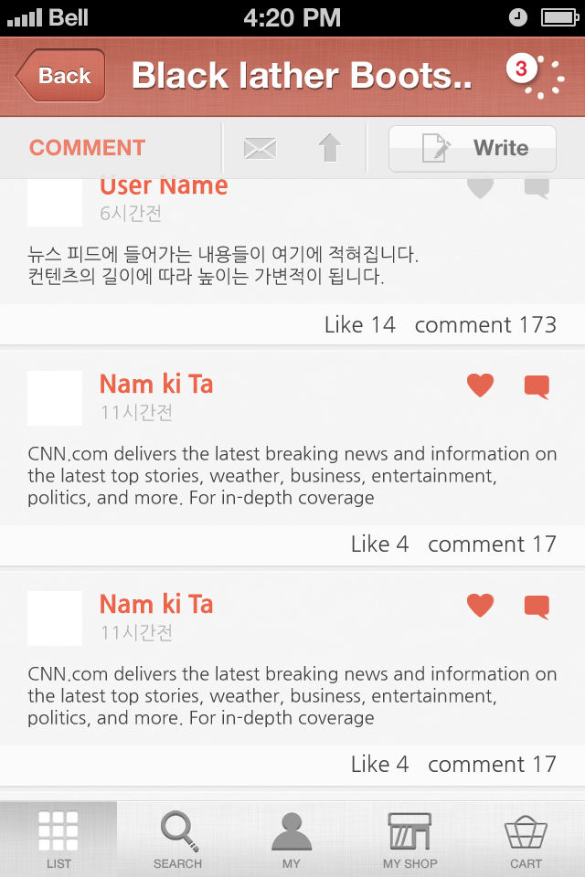
nuvo iphone item detail
아이템 상세화면 입니다.
아렛쪽으로 길게 스크롤 됩니다.
각각 들어가는 요소는 다음과 같습니다.
제품의 이름,상점명 like feedback의 수/
제품사진(좌우로 무한 스크롤됩니다.)/
가격, 쪽지보내기, 상품 like, 카트에 저장(상하루 스크롤시 상단에 고정)/
아렛쪽이 접힌 제품설명/
제품설명 전체보기,줄이기/
아렛쪽이 접힌 상점.제품 정책/
상점,제품 정책 전체보기, 줄이기/
상점명, 판매자명, 상점가기, 상점 like, 상점 최근 등록상품(좌우 무한 스크롤)/
상품 피드백 보기/
상품의 타임라인{
판매자에게 쪽지 보내기, 화면 가장 위로올라가기,글쓰기(상하스크롤시상단고정)
상품 타임라인 리스트 (list의 뉴스피도와 동일 패턴)
}(글쓰기를 누르면 아렛쪽에 기본 ui이용해서 가상 쿼티 키보드가 나오고 그 위에 input박스가 나오면 됩니다. , 리플달기를 누르면 newsfeed의 리플쓰기와 똑같은 화면이 나오면 됩니다.)
size는 첨부 파일 확인 바랍니다.

